Slide 1

Практикующее сообщество по внутреннему аудиту (ПСПВА)
Совещание рабочей группы по направлению "Аудит на практике" (АНП)
52-е собрание ПСПВА
г. Сочи, Российская Федерация, 28-29 октября 2019 г.
Скотт Лейтон
Вице-президент, старший партнер
"Глобал Файнэнс Трансформэйшн"
IBM

Slide 2
Как оценивать систему внутреннего контроля
в цифровой среде
Скотт Лейтон
Вице-президент, старший партнер
"Глобал Файнэнс Трансформэйшн"
IBM

Slide 3





Пересечение миров цифрового и аналогового следа
Двойной след
Текучесть
Разрывы
Легкость восприятия материала

Slide 4






Аудит черного ящика
Алгоритмы
Машинное обучение
Искусственный интеллект
Облако
Блокчейн

Slide 5



Цифровой аудитор
Навыки
Инструменты
  ИТ и системные инструменты
  Навыки программирования машинного интерфейса/искусственного интеллекта
  Эффективное использование озер данных
  Извлечение данных
  Инструменты аудита на базе искусственного интеллекта
  Индикаторы риска
  Выборка на основе рисков, выявленных искусственным интеллектом
  Демократизация технологий

Slide 6
Передовые практики составления отчетов по внутреннему аудиту
15 минут - презентация

Slide 7







Цели аудиторского заключения
Обеспечение гарантий
Обмен результатами исследований
Создание плана действий
Независимый контроль
Предоставление консультаций
Оценка количественного контроля

Slide 8






Согласование аудитории
Высшее руководство
Мнения / сводные отчеты
Спорные вопросы
Значительные дефекты
Гарантии
Руководитель аудиторской
комиссии
Мнение / результаты исследований
Темы, связанные с риском
Гарантии
Аудиторский комитет
Команда специалистов
Мнения / сводные отчеты
Спорные вопросы
Значительные дефекты
Гарантии
Мнение / результаты исследований / рекомендации
Результаты аудиторской проверки
Рекомендации консультантов

Slide 9





Составление передовых практик
Обеспечение качества
Не выполнено
Слабо
Не существует
Отсутствует
Неэффективно
Содержит ошибки
Не обнаружено
Не работает
Не соответствует
Чрезмерно
Недостаточно
Содержит противоречия
Непостоянная эффективность
Не всегда эффективно
Анализ на верхнем уровне
Процесс анализа
Официальная программа обучения
Внутренняя согласованность
Технологии
Контроль
Первопричина
Мнение
Дефект или Исполнение
Рекомендации

Slide 10
Передовые практики по борьбе с мошенничеством и коррупцией
ИТ и прочие инновации
20 минут

Slide 11
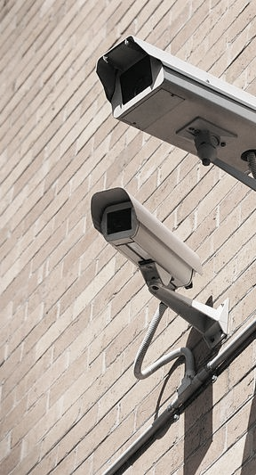











Осмысленный финансовый надзор
Для борьбы с финансовыми схемами и мошенничеством…
Нам необходимо...
Поведение,
связанное с риском
... Изменить мышление
Действия на упреждение
Поведение
Машинное обучение
Пригодность для клиента
… Прибегнуть к комплексному подходу
Манипулирование
рынком
Электронная почта
Деятельность
Жалобы
Торги
Голос
Notes:
Conduct Risk – Collusion, Insider Trading
Client Suitability – Mis-selling, Misrepresentation
Market Abuse – Pump and Dump, Front Running
Complaints – Sales Malpractice

Slide 12
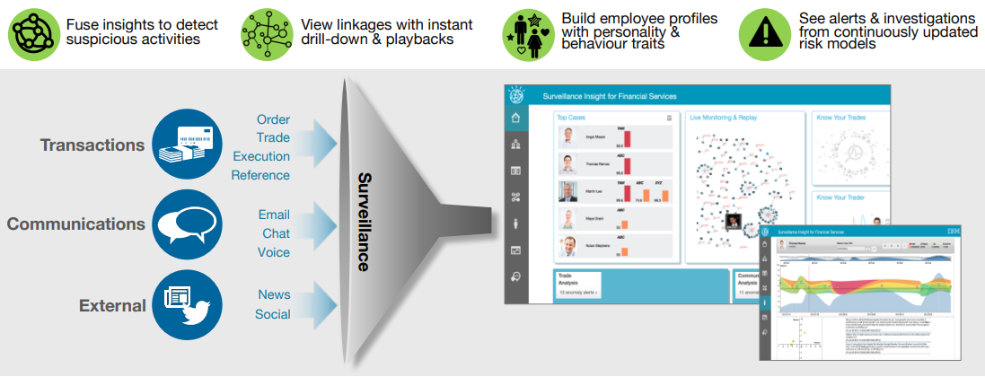
Ценная информация для надзора за финансовыми услугами
Собрание в единое целое ценной информации для обнаружения подозрительной деятельности
Просмотр связей с их мгновенной
детализацией и воспроизведением
Создание профилей сотрудников с характеристиками личности и поведения
Отслеживание предупреждений и расследований на основе постоянно обновляемых моделей риска
Заказ
Торги
Выполнение
Ссылка
Операции
Обмен информацией
Электронная почта
Чат
Голос
Наблюдение
Внешние связи
Новости
Социальные сети
Notes:
Reduced Cost of employee non-compliance & misconduct
Faster detection of sophisticated scenarios
Risk based prioritization of alerts and reduced false positives
Nando’s and Poker Party Examples

Slide 13
14 % всех случаев мошенничества совершаются путем возмещения расходов
Наиболее распространенные случаи мошеннических требований о возмещении расходов
Организации пострадавших, которые
не имеют средств для борьбы с мошенничеством,
В СРЕДНЕМ несут большие убытки –
фактически
В ДВА РАЗА БОЛЬШЕ
45 %
35 %
29 %
28 %
Личные покупки, заявленные как коммерческие расходы
Дополнительные мили
Завышенные чаевые
Завышение расходов на тот или иной товар
Машинное обучение
На основе правил
Разработка мошеннических схем
Выявление слабых сигналов
Обучение на основе прошлых событий
Гибридная осмысленная модель риска
Юридические требования
Прозрачность
Подотчетность
Источник данных: Chrome River / Интернет-опрос SurveyMonkey 1072 командированных работников, проведенный в феврале 2016 г.
Notes:
Hybrid Cognitive Risk Model
Cognitive Technology can identify fraudulent patterns in a highly regulated environment, balancing complexity and transparency

Slide 14
Модель риска на основе Байесовской сети
Инструменты анализа затрат используют передовые сетевые модели для выявления сценариев мошенничества
Чрезмерное использование денежных средств
Объединение денежных средств
Итого денежных средств за год
Вымышленные расходы
Выходящее за рамки обычных трат
Необычные расходы
Редкие расходы
Транзитный счет
Неделовое
Место проведения
Риск мошенничества
Предметы личного обихода
Ненадлежащие расходы
Черный список
Заведение для взрослых
Место расходов
Риск
Случаи применения
Сценарии
Особенности
Примечание: представленная сеть предназначена только для иллюстрации.
Notes:
Advantages of a Bayesian Network
Bayesian Network based risk model detects fraud in a mutually exclusive and collectively exhaustive way
Cognitive Analytics
Bayesian Network model allows to extract complex patterns indicative of different expense fraud scenarios
Visualization
Advance network visualizations provide quick assessment of most important risk components at a glance
Remediation
Drill down capabilities facilitate investigations and root cause analysis, in alignment with remediation procedure

